Slide 1
第九章 领导的一般理论

Slide 2
本章的基本问题：
什么是领导？
什么是有效的领导行为？

Slide 3

第一节 领导的内涵与特征
1.领导与管理
2.领导权力的来源
3.领导三要素
什么是领导？
赫塞和布兰查德认为，领导是一个在特定情境中，通过影响个体或群体的行为来努力实现目标的过程。

Slide 4
1、领导和管理
 | 领导 | 管理
职能范围不同 | 领导是管理的一个部分。 | 管理除了领导职能，还包含了计划、组织和控制。
权力来源不同 | 领导的权力可以来源于其所在职位，即组织结构的权力，也可以来源于其个人。 | 管理的权力来自组织结构，建立在合法的和强制性的权力基础之上。
主要功能不同 | 领导能带来变革。 | 管理是为了维持秩序，在一定程度上实现预期的计划，使事物能够高效地运转。
目标制定过程 | 注重宏观方面，着重于较长时间范围的远期目标的确立，并为其制定有一定风险性的战略。 | 强调微观方面，通过计划和预算过程，确定几个月到几年的短期目标，安排详细步骤和资源实现计划目标。
人力资源配备 | 通过愿景目标和战略影响组织成员，形成联盟，加强合作，使得整个群体朝着正确的方向前进。 | 按照计划的需要构建组织，安排人员，根据职位的要求挑选、培训专业化的人才，保证组织按照正确的方式做事。
计划执行方式 | 倾向于通过授权和激励等方式鼓舞组织成员迎接挑战，完成任务。 | 侧重于通过详细的监督和控制解决问题，保证计划执行。

Slide 5
2. 领导权力的来源
职位权力：与领导者的职位相关的，其在组织中的职位赋予了他们奖赏、惩罚和指挥下属的权力。
个人权力：与职位无关，而与领导者个人的魅力或专业知识有关。

Slide 6
2. 领导权力的来源
奖赏权力：奖赏的力量随着下属认为领导可以给予奖励或去除负面影响而增强。
强制权力：这是一种惩罚的权力。假如下属工作无法达到要求，将会被领导处罚。
法定权力：特定职位和角色被法定的、公认的正式权力。文化价值观、接受社会结构和合法化的任命是法定权力的三种基础。
职位权力
奖赏权力
强制权力
个人权力
参照权力
专家权力
法定权力
参照权力:来源于领导者个人的特征，包括行为方式、魅力、经历、背景等。
专家权力:产生于领导者个人的专业知识或技能。

Slide 7
3. 领导三要素
领导=f（领导者，被领导者，情境）
领导者是这一行为的主体，也是权威和影响力产生的主要来源；对领导者研究主要集中于领导者的个人特质和行为特征。
被领导者是这一行为的客体，他们也会对领导行为的效果产生影响，因为权威真正的确立在于被领导者的接受程度，因此被领导者的特征决定了实施何种领导行为最为有效。
领导行为还应随着组织情境的变化而调整：既包括任务结构、职位权力、工作特征等组织内部环境，也包括社会文化等组织外部环境。

Slide 8
第二节 领导与领导者
领导者特质理论
领导者行为理论
领导者理论
领导者团队理论

Slide 9

1. 领导者特质理论
托马斯·卡莱尔（起源）
“伟大人物”假设；历史是由非凡领导的力量形成的，成功的领导基于领导者个人特质。
拉尔夫·斯托格迪尔
可靠性、社交性、主动性、坚持、自信、警觉、合作性、适应性。
伯纳德·巴斯将领导特质分为了不同的类型，主要有生理特性、个性以及社会特性。
查德·曼恩
调整能力、外向性、支配性、阳刚性、保守主义。
马克·赫根
精力充沛、随和、责任感和情绪稳定性。

Slide 10
1. 领导者特质理论
蒂姆西·贾吉
基于五大人格特质理论的测量
在绝大多数情况下外向性、情绪稳定性、经验开放性和责任感都对领导有影响，而其中外向性更是在不同研究设置中都对领导有着一致的影响。
柯克帕特里克、洛克
基于对领导力过程的关注
六个关键特质：内在驱动力、领导动机、诚实与正直、自信、认知能力，以及工作相关知识。

Slide 11
2. 领导者行为理论
2. 1 独裁与民主
库尔特·勒温的领导作风理论
在实际工作中，要么独裁、要么民主的极端领导风格并不多见，大多数是介于两者之间的。
放任型
权力来源于信赖，给下属充分自由
权力来源于职位，集权
独裁型
民主型
权力来源于群体，授权

Slide 12
2. 领导者行为理论
2. 1 独裁与民主
领导者连续统一体理论——罗伯特·坦南鲍姆、沃伦·施密特
具体采取哪种方式取决于老板使用权威的程度和下属进行决策时拥有自由度的高低。

Slide 13
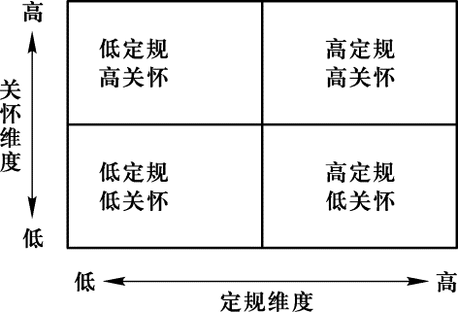
2. 领导者行为理论
2. 2 俄亥俄州立大学的研究
定规维度：领导者确定和构建自己和下属的角色，以实现组织的目标。
关怀维度：领导者信任和尊重下属，期望与下属建立温暖、和谐的人际关系。
“双高”模式一定是最好的吗？

Slide 14
2. 领导者行为理论
2. 3 密歇根州立大学的研究
以生产为中心
关心工作的技术、日程的安排和任务的完成，员工是达到目标的手段。
以生产为中心的领导行为无论在生产率还是在员工满意度方面都是低效的。
以员工为中心
关注下属面临问题的人性化方面，同时着力建设具有高绩效目标的有效工作群体。
以员工为中心的领导行为带来高产出

Slide 15
2. 领导者行为理论
2. 4 管理方格理论——罗伯特·布莱克和简·莫顿
布莱克和莫顿认为（9，9）方格的领导方式是最有效的，既能够提高员工满意度，又能够带来高的生产效率。

Slide 16
3. 团队领导理论
兴起的时间：20世纪80年代
标志：“高阶理论”——唐纳德 • 汉布里克、菲莉丝·梅森
主要观点：
高层管理人员在进行决策和采取行动时会受到其自身所具有的经验、性格和价值观等个性化因素的影响。
了解整个高层管理团队的特征有助于更好地预测组织绩效。
运用人口统计学变量并不能精确代表管理人员的认知和价值观。
发展：对团队行动一致性的研究

Slide 17
第三节 领导与被领导者
1. 情境领导模型—保罗·赫塞、肯尼斯·布兰查德
2.领导—成员交换理论
3.领导者角色理论——亨利·明茨伯格

Slide 18
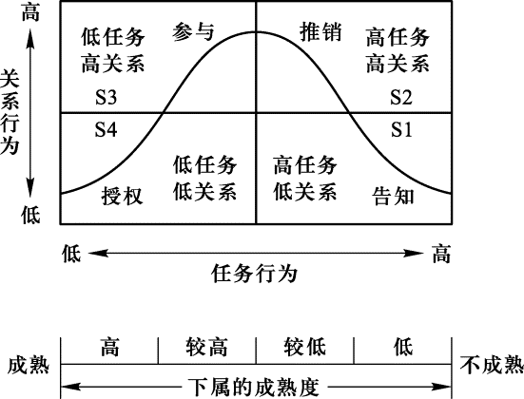
1. 情境领导模型
提出者：保罗·赫塞、 肯尼斯·布兰查德
主要观点：有效领导和无效领导的差异并不是领导者的行为本身，而是领导者行为和实施情境的匹配。
下属成熟度 | 对应特征 | 领导方式
R1 | 成熟度低；既不愿意，也没有能力承担分配的工作任务。 | S1
R2 | 成熟度较低；愿意从事分配的工作任务，但不具备完成工作的能力。 | S2
R3 | 成熟度较高；具有从事分配的工作任务的能力，但却不愿意去做。 | S3
R4 | 成熟度高；既愿意也有能力去完成分配的工作任务。 | S4

Slide 19
2. 领导—成员交换理论
关键差异：领导和下属的关系。根据关系的不同，领导者将下属分为圈内人和圈外人。
四个维度：贡献，情感，忠诚，职业尊重。
三个阶段：
角色发现：
领导者需要去发现下属的相关技能和动机，下属也在试探领导者能够提供的资源，基本确定关系。
角色开发：
领导者和下属通过一起工作最终形成合理的交换关系。
角色实现：
通过协商细化交换关系的安排，产生成熟高质量的关系。

Slide 20
领导—成员交换调查问卷范例
1. 你认为你的监管者在有关你的工作改变上有多大的弹性？ 4=监管者对改变非常热心；3=监管者对改变不冷不热；2=监管者认为没有太大必要进行改变；1=监管者认为不需要改变
2. 不论你的监管者在他的岗位上有多大的正式组织的权威，你认为他在你的工作中倾向运用他的权力帮助你解决问题的概率有多大？ 4=他肯定会；3=他有可能；2=可能会也可能不会；1=不会
3. 在你需要的时候，在多大程度上你能够依靠他为你担保，而且他愿意为此承担风险？ 4=总是；3=通常；2=很少；1=从不
4. 你是否经常向你的监管者提出有关你的工作的建议？ 4=总是；3=通常；2=很少；1=从不
5. 你怎么描述你与你的监管者之间的工作关系？ 4=非常好；3=比平均好；2=平均；1=比平均差
每一个参与者都有5个项目，得分结果为5～20分。

Slide 21
3. 领导者角色理论——亨利·明茨伯格
主要观点：管理者需要在不同的角色间进行转换。
角色是指属于一定职责或地位的一套有条理的行为。
明茨伯格认为，10种角色形成一个结合起来的整体，管理者是一个投入—产出的系统，权威和地位产生人际关系方面的角色，这方面的角色导致投入（信息），而这又导致产出（信息和决策）。任何一种角色的缺失都可能使得其他角色无法完整实现。
领导者的角色是10种角色中最显著的一种角色，也是管理者权力最明显的表现。

Slide 22
3. 领导者角色理论——亨利·明茨伯格
角色 | 描述 | 特征活动
挂名首脑 | 象征性的首脑；必须担任许多法律性或社会性的程式化职务 | 签署法律文件，接待来访人员
领导者 | 负责对下属激励和鼓励；负责用人、训练和交际 | 针对下属的所有管理活动
联络者 | 维持与外界的联系以及维护对提供优惠和信息的人的自我发展的网络 | 给来函作复；外部董事会的工作；涉及组织以外的人的其他工作
监听者 | 收集并收到各种特别的信息，以便对组织和环境有彻底的了解；成为组织内部信息和外部信息的神经中枢 | 对各种接收信息的邮件和联系进行处理（如阅读期刊，现场视察）
传播者 | 把从企业以外的人以及其他下属那里收到的信息传播给组织的成员；有些是有关事实的信息，有些涉及对组织有影响的各种人的不同价值观点的解释和综合 | 为了传播信息而把邮件传递到组织中来，涉及向下属提供信息的口头联系（如检查工作会议，即时的信息交流）
发言人 | 把组织的计划、政策、行动、结果等信息传递给组织以外的人；为组织所在产业部门的专家提供服务 | 召开董事会，处理向组织以外的人传递信息的邮件
人际关系
信息传递

Slide 23
角色 | 描述 | 特征活动
企业家 | 在组织及其环境中寻求机会，制定改进性方案来从事变革；对某些方案的设计进行监督 | 涉及发起和设计改进性方案的战略和检查会议
故障排除者 | 在组织面临重大的、未曾预料的故障时，负责采取补救行动 | 涉及故障和危机的战略会议和检查会议
资源分配者 | 负责对组织的所有资源进行分配——事实上做出或批准所有的重大组织决定 | 时间安排；要求批准的请求；涉及预算编制和安排下属工作的任何活动
谈判者 | 在重大的谈判中负责代表组织 | 谈判（如与工会的合同谈判，与金融机构的新股发行问题谈判）
决策制定

Slide 24
第四节 领导与情境
1.费德勒的权变领导理论
2.豪斯的路径—目标领导理论
3.文化背景与领导

Slide 25

1、费德勒的权变领导理论
基本观点：组织的效率取决于两个变量的相互作用：一个是领导者的风格，另一个是情境的有利性。
领导的风格测量方法：最难共事者（LPC）问卷。
关系取向型领导风格——64分及以上；
任务取向型领导者——57分及以下。
情境的有利性：某一种情境能赋予领导者多大的权力和影响力。
该问卷先让回答者回想曾与其一起工作过的所有人，然后找出一个最难共事者，接着在一个双极8点量表上去描述这个最不喜欢的共事者，如友善—不友善，合作—不合作，助人—敌意，开朗—郁闷等。
1
领导者——成员关系
2
任务结构
3
职位权力

Slide 26
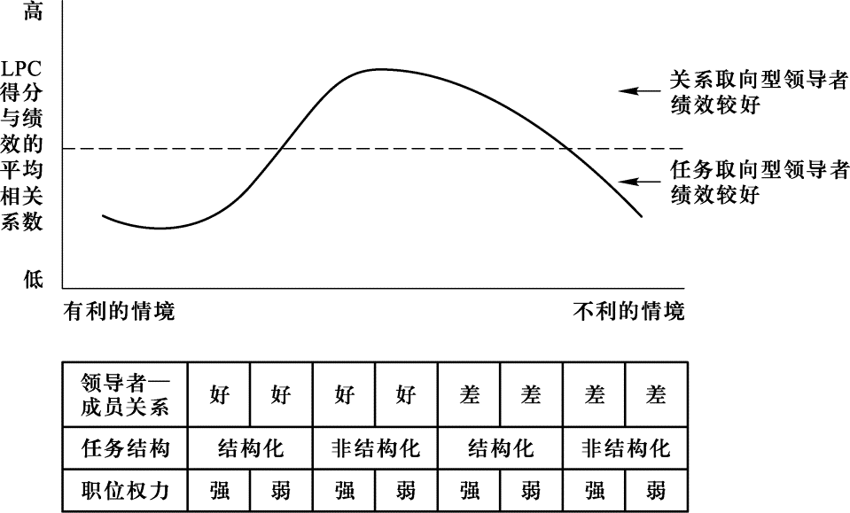
1、费德勒的权变领导理论
领导者风格与情境的匹配
结论：
费德勒认为个体的领导风格与个性有关，很难改变，因此要更好地匹配领导者的风格和情境的有利性，以提高组织绩效，只有两种方法：
根据情境选择合适的领导者
改变情境，如清晰定义工作任务、提高职位权力，以适应领导者的风格。

Slide 27
2. 豪斯的路径—目标领导理论
基本观点：领导者的工作是提供必要的帮助与指导，激励下属达到他们的目标。
两个重要命题：
领导者的行为是否被下属接受和令下属满意，取决于在多大程度上下属将其视为即时满足来源或是将来带来满足的工具。
领导者的行为是否有激励作用，取决于在多大程度上这种行为使得下属需求的满足依赖于有效的工作绩效，以及这种行为为下属取得有效的工作绩效提供必要的辅导、指导、支持和奖励。

Slide 28
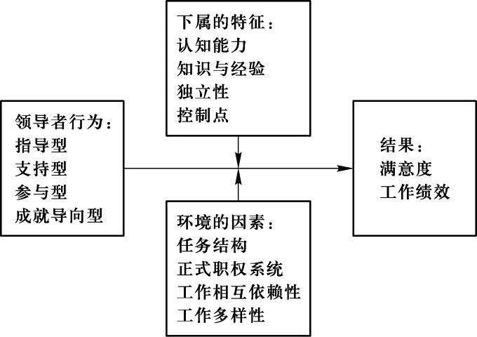
2. 豪斯的路径—目标领导理论
豪斯认为领导者可以根据情境的不同改变自己的领导风格，领导者在选择领导行为时主要考虑两类情境因素：下属的特征和环境的因素。

Slide 29
2. 豪斯的路径—目标领导理论
领导者行为：
指示型
支持型
参与型
成就导向型
指示型
支持型
参与型
成就导向型
让下属知道他们被期望做什么，安排和协调工作，提供具体的指导，明确政策、规则和程序。
显示对下属的关心，创造一个友好的和心理上支持的工作环境。
遇到问题时咨询下属的意见，决策时将下属的意见和建议考虑在内。
设定具有挑战性的目标，寻求改进，强调卓越的绩效，并对下属能够达到高标准的绩效显示信心。
让下属知道他们被期望做什么，安排和协调工作，提供具体的指导，明确政策、规则和程序。
显示对下属的关心，创造一个友好的和心理上支持的工作环境。
遇到问题时咨询下属的意见，决策时将下属的意见和建议考虑在内。
设定具有挑战性的目标，寻求改进，强调卓越的绩效，并对下属能够达到高标准的绩效显示信心。

Slide 30
2. 豪斯的路径—目标领导理论
八个命题：
1. 当下属的任务结构含糊不清时，领导者路径—目标明确的指示型行为将提高下属的满意度。
2. 当下属的任务结构明确清晰时，领导者路径—目标明确的指示型行为将会令下属不满，并被视为过度控制而遭到抵制，因此起不到激励作用。
3. 下属自认为与任务相关的能力越高时，领导者路径—目标明确的指示型行为越不受到欢迎。
4. 当参与决策的下属个人特征较强（如高度内控型、高度独立型等），而任务结构含糊不清时，参与型领导行为更令下属满意。
5. 当下属具有中度或高度的成就动机时，成就取向型领导者行为最具激励作用。
6. 当工作群体成员具有任务相关的知识和经验时，由他们之间相互协调不确定性的工作将有利于群体目标的实现。
7. 当下属的任务或工作环境是危险、单调、紧张或令人沮丧的，支持型领导者行为可以通过提高领导者—下属关系和自信心、减轻压力和焦虑、补偿工作中不愉快的方面等方法增加下属的努力和满意程度。
8. 当下属的任务是多种多样和相互依赖的，组织中的团队规范没有很好的发展，严密监管和路径—目标明确的指示型行为将会提高满意度和绩效。

Slide 31
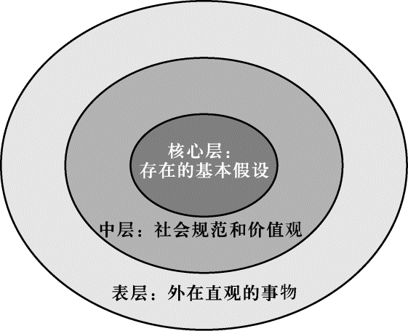
3. 文化背景与领导
文化层次论中的文化洋葱比喻：文化可以由外及里分为表层、中层和核心层；核心层文化驱动中间层文化，进而影响表层文化。
目前管理学中对于跨文化的研究主要集中在中层和表层，关注文化背景中价值观及其表现的差异，进而对于管理活动包括领导产生何种影响。

Slide 32
3. 文化背景与领导
很多研究发现中国组织越来越多地运用参与式领导的管理方式，其原因之一是在中国文化背景下参与式领导行为的作用机制与西方不同，主要以心理授权为中介影响员工满意度和组织承诺，从而提高组织管理的绩效。
霍夫斯泰德的文化价值尺度
权力距离倾向
个人主义-集体主义倾向
不确定性规避
阳刚－娇柔倾向
长期－短期倾向

Slide 33
思考题
1. 你是如何理解“领导”这一管理术语的？为什么？
2. 简述领导和管理的异同。
3. 简述领导者权力体系的来源及构成。
4. 什么是领导者和被领导者？在组织中，是否上级就是领导者，下级就是被领导者？为什么？

